Slide 1
Localización geométrico de lugares de raíces

Slide 2
Integrantes
Jesus Antonio Robles Reyes
Jesus Ivan Espinoza Blanco

Slide 3
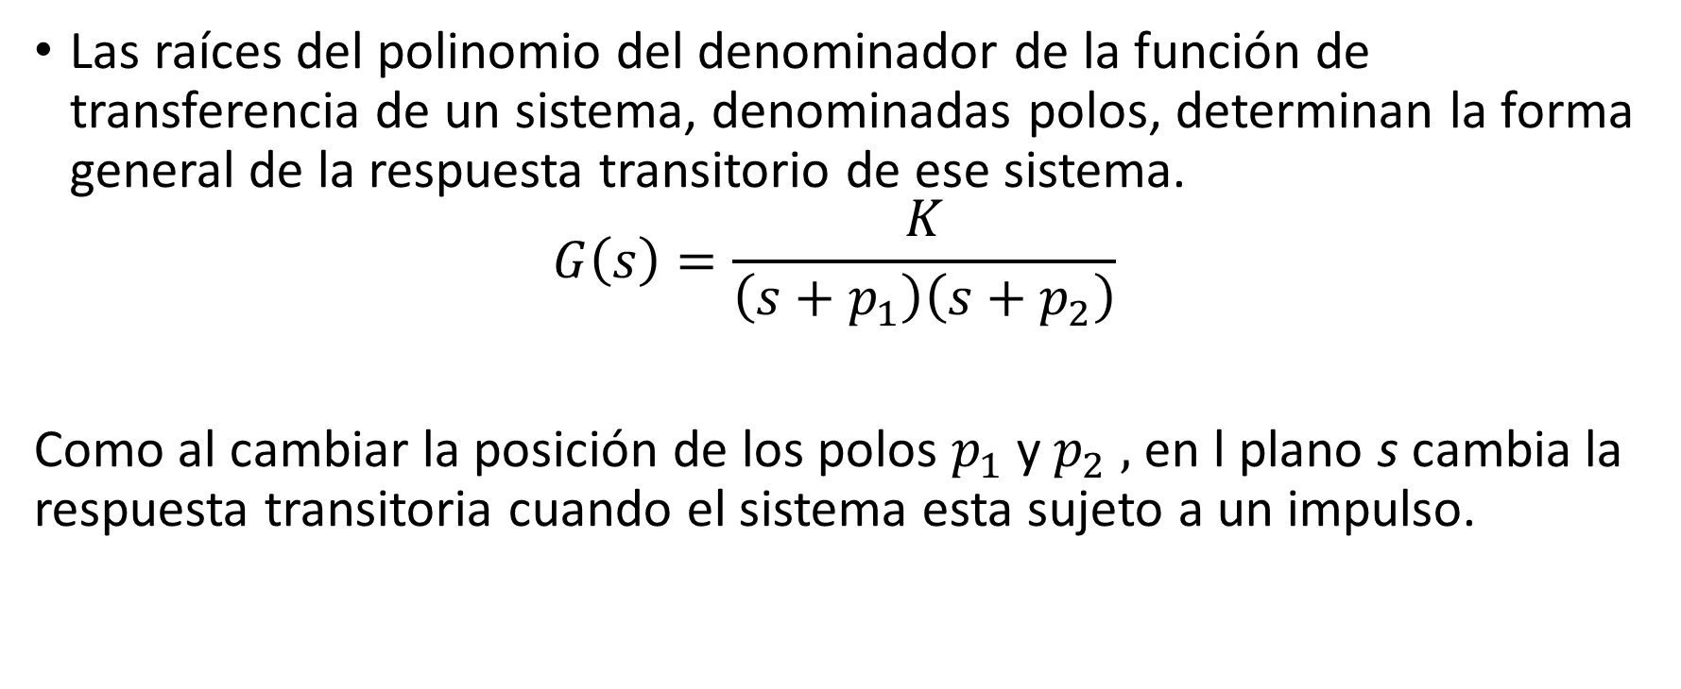
Introducción
Las raíces del polinomio del denominador de la función de transferencia de un sistema, denominadas polos, determinan la forma general de la respuesta transitorio de ese sistema.
$$G\left(s\right)=\frac{K}{\left(s+p_{1}\right)\left(s+p_{2}\right)}$$
Como al cambiar la posición de los polos $p_{1}$y $p_{2} ,$ en l plano s cambia la respuesta transitoria cuando el sistema esta sujeto a un impulso.

Slide 4
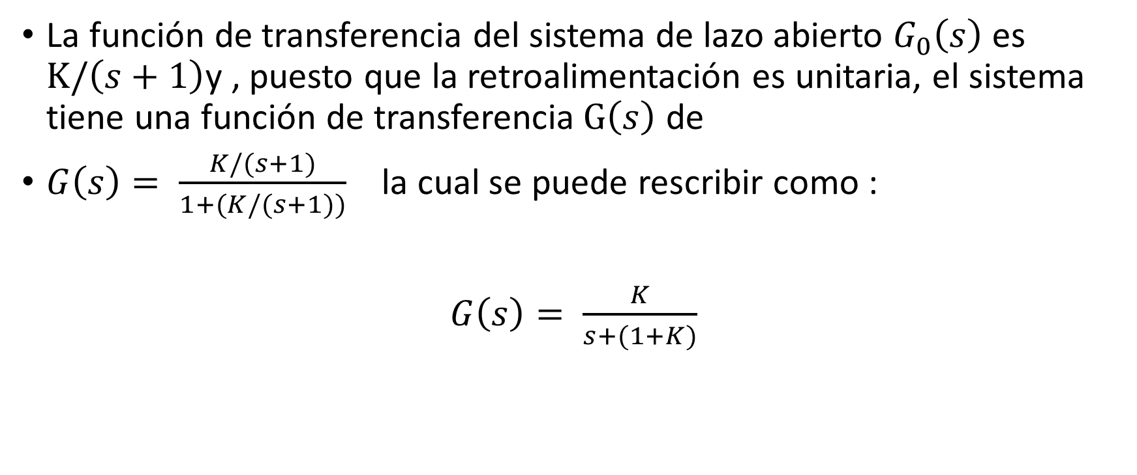
Lugares geométrico de las raíces de un sistema de primer orden
La función de transferencia del sistema de lazo abierto $G_{0}\left(s\right)$ es $K/\left(s+1\right)$y , puesto que la retroalimentación es unitaria, el sistema tiene una función de transferencia$G\left(s\right)$ de
$G\left(s\right)= \frac{K/(s+1)}{1+(K/(s+1))}$ la cual se puede rescribir como :
$G\left(s\right)= \frac{K}{s+(1+K)}$

Slide 5
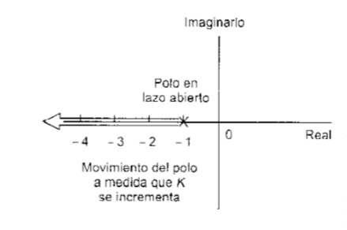
El sistema tiene un polo , en –(1+K). Cuando K=0, entonces el polo esta en -1 y a medida de que se incrementa el de valor de K, el de polo se hace mas negativo. La línea que muestra como cambia la posición del polo se aleja desde K=0 a medida que K cambia y se denomina lugar geométrico de las raíces.

Slide 6
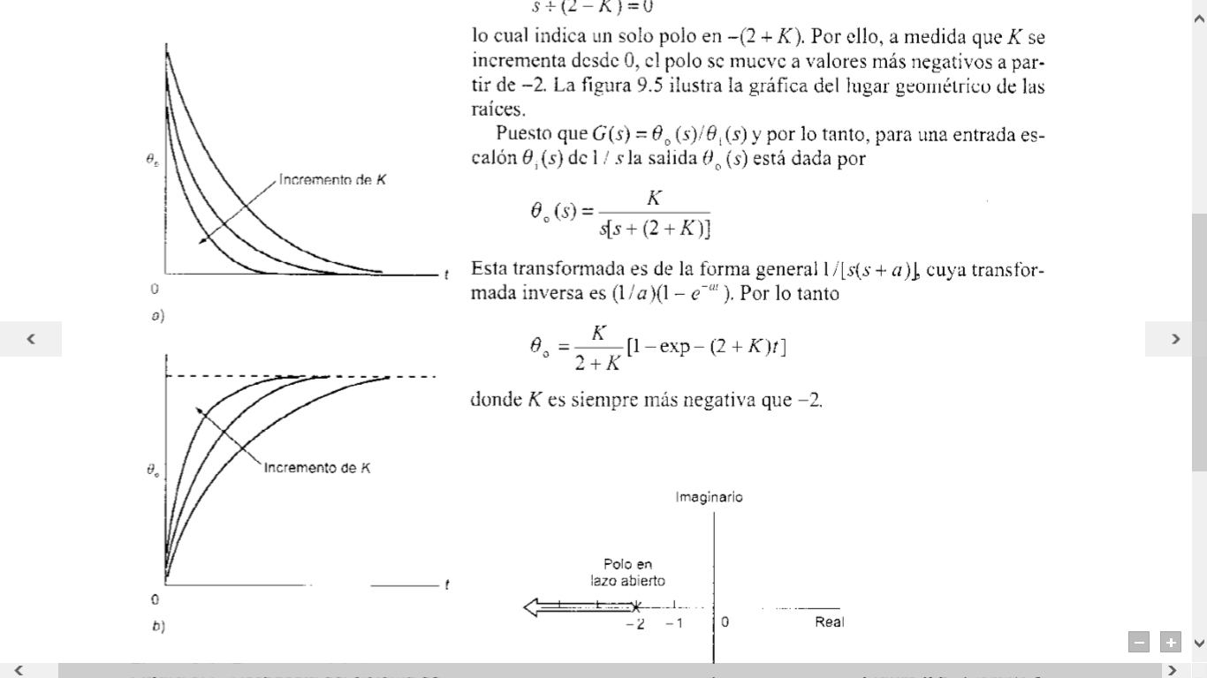
Cuando K=0 la función de transferencia del sistema se convierte en función de transferencia en lao abierto y el valor de la raíz para el sistema cuando K=0 se denomina polo en lazo abierto.

Slide 7
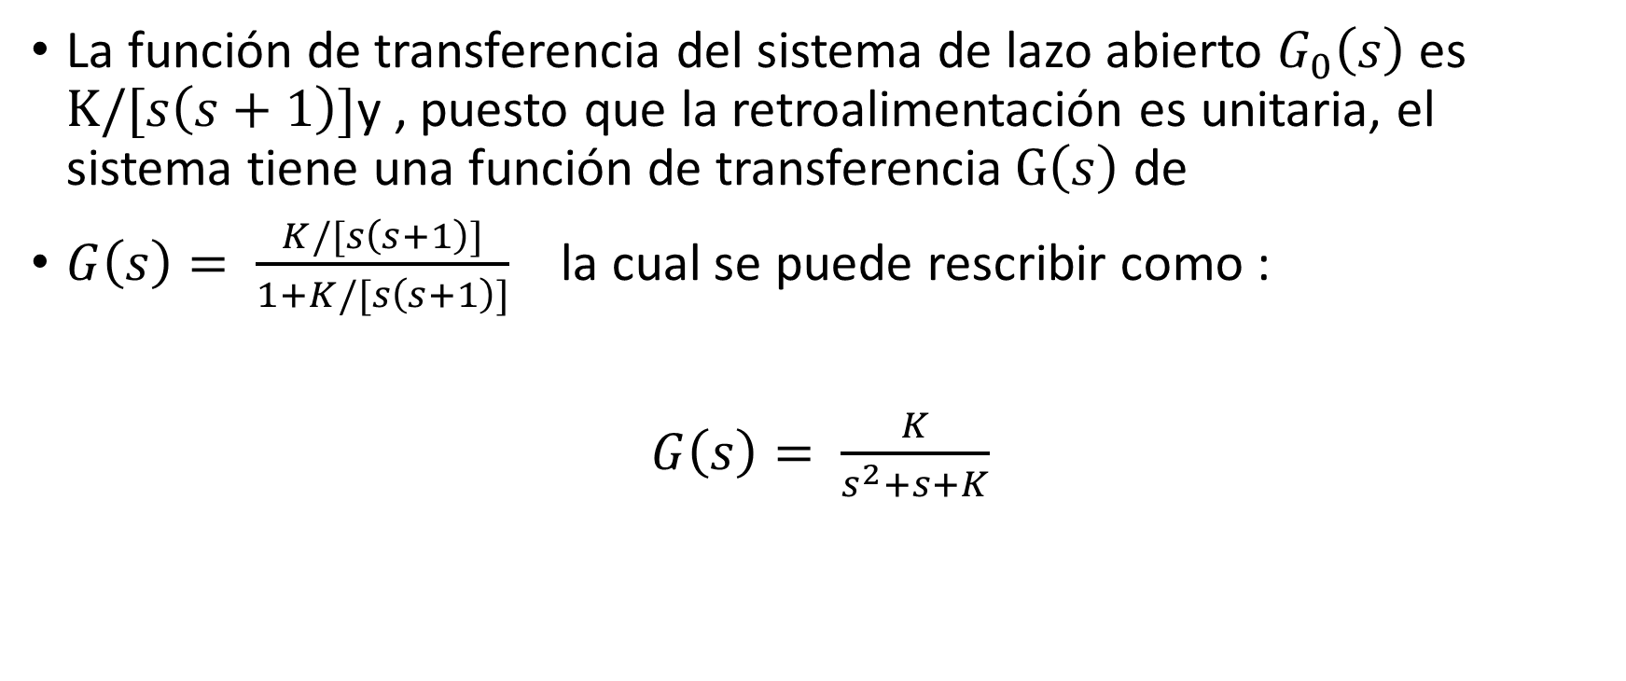
Lugares geométricos de las raíces de un sistema de segundo orden
La función de transferencia del sistema de lazo abierto $G_{0}\left(s\right)$ es $K/[s\left(s+1\right)]$y , puesto que la retroalimentación es unitaria, el sistema tiene una función de transferencia$G\left(s\right)$ de
$G\left(s\right)= \frac{K/[s\left(s+1\right)]}{1+K/[s\left(s+1\right)]}$ la cual se puede rescribir como :
$G\left(s\right)= \frac{K}{s^{2}+s+K}$

Slide 8
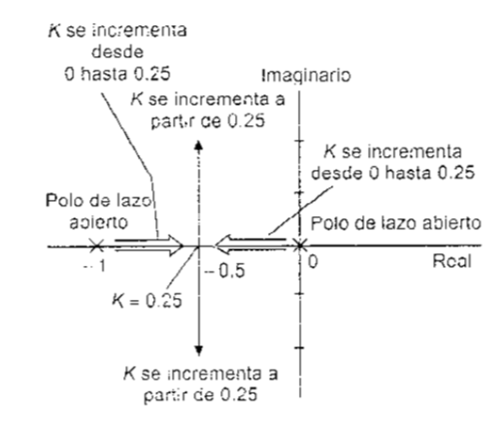
Cuando K=0 entonces p=- ½ ± ½ es decir las raíces en lazo abierto están 0 y -1 . Cuando K= ¼ entonces p= - ½ es decir ambas raíces están en - ½.
Para los valores de K entre 0 y ¼ la raíz en 0 se hace mas negativa y se mueve – ½ mientras que la raíz en -1 se hace menos negativa y se mueve hacia – ½ como señala la figura.

Slide 9

Para K= 1 las raíces están dadas por p=$\frac{1}{2}±√3$ y de este modo están en - ½+j$\sqrt{3}$y -1/2-j $\sqrt{3}.$Para todos los valores de k mayores a 0.25 se presenta un par de raíces complejas, siendo constante la componente real de valor -1/2 y la parte imaginaria tiene un valor que se incrementa a medida que K aumenta.

Slide 10
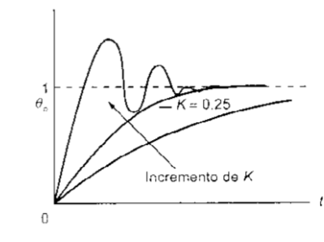
Puesto que los valores de las raíces depende del valor de K la respuesta del sistema a entradas externas también depende del valor de K. para los valores de K entre 0 y 0.25 se tiene como respuesta sobreamortiguada de un sistema de segundo orden. Para K = 0.25 el sistema es críticamente amortiguado cuando es mayor presenta oscilaciones.

Slide 11
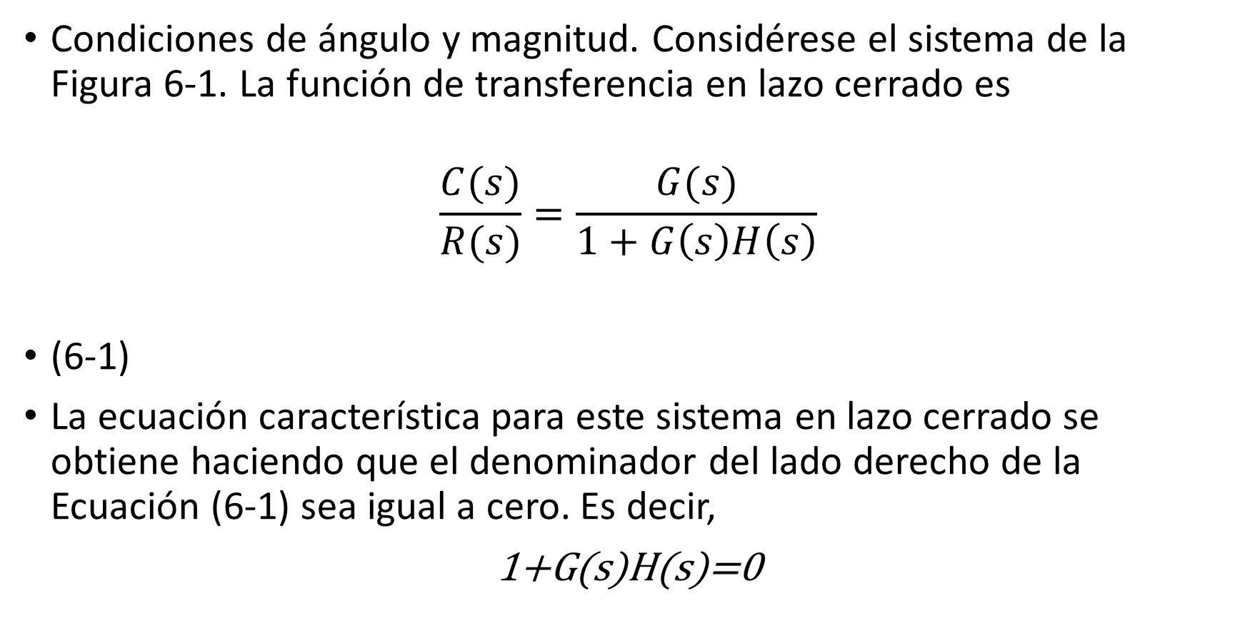
Condiciones de ángulo y magnitud. Considérese el sistema de la Figura 6-1. La función de transferencia en lazo cerrado es
$$\frac{C(s)}{R(s)}=\frac{G(s)}{1+G\left(s\right)H\left(s\right)}$$
(6-1)
La ecuación característica para este sistema en lazo cerrado se obtiene haciendo que el denominador del lado derecho de la Ecuación (6-1) sea igual a cero. Es decir,
1+G(s)H(s)=0

Slide 12
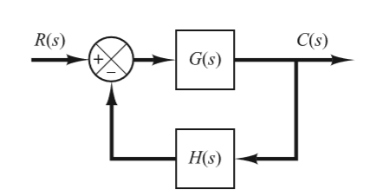
G(s)H(s)=1 (6-2)
Aquí se supone que G(s)H(s) es un cociente de polinomios en s. Debido a que G(s)H(s) es una cantidad compleja, la Ecuación (6-2) se divide en dos ecuaciones igualando, respectivamente, los ángulos y magnitudes de ambos lados, para obtener:

Slide 13
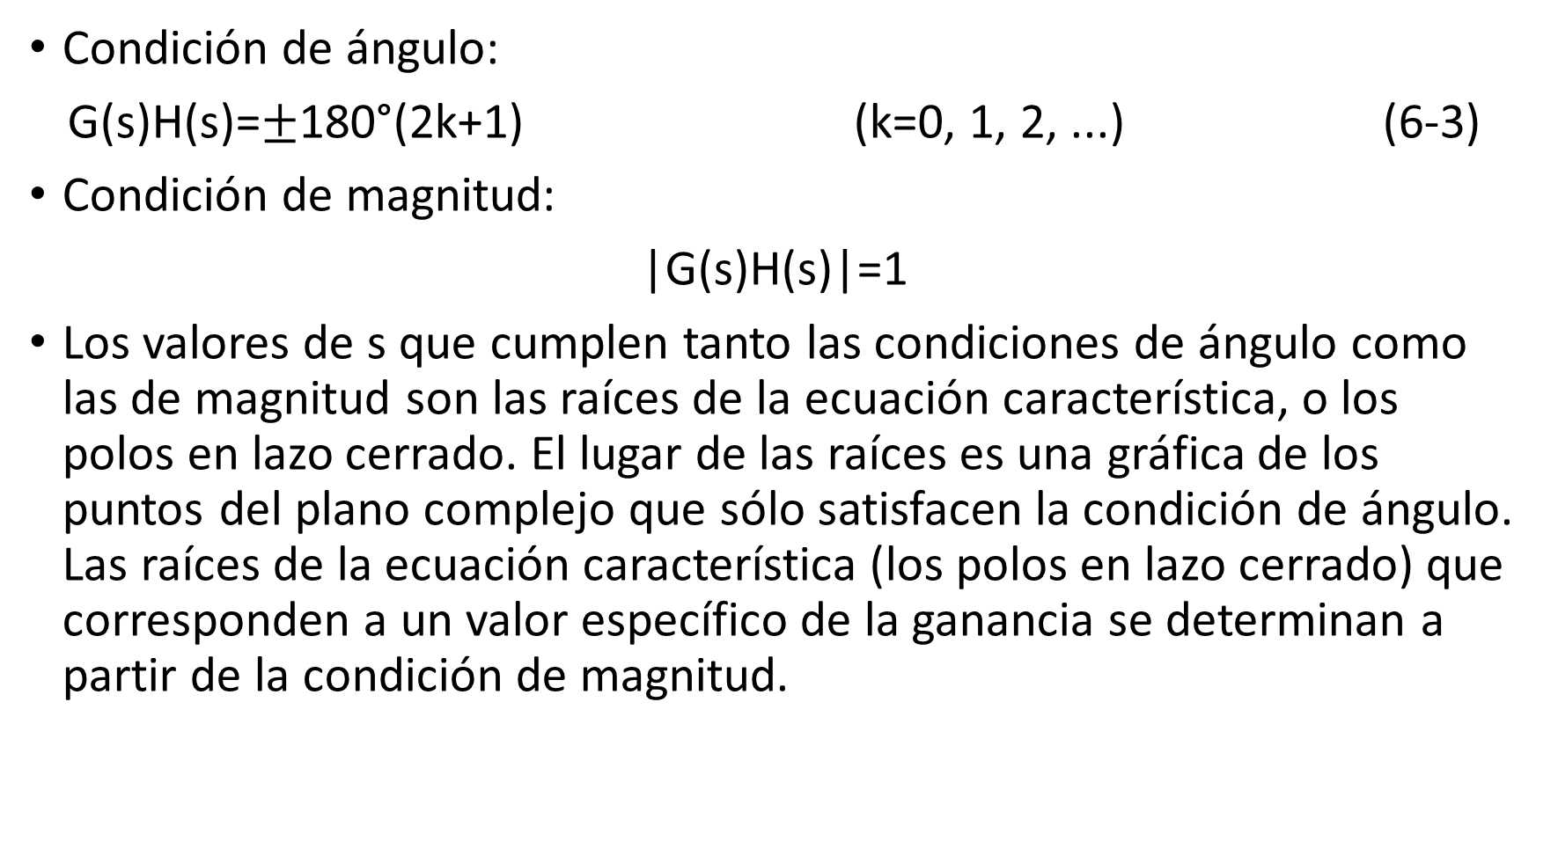
Condición de ángulo:
G(s)H(s)=$±$180°(2k+1) (k=0, 1, 2, ...) (6-3)
Condición de magnitud:
|G(s)H(s)|=1
Los valores de s que cumplen tanto las condiciones de ángulo como las de magnitud son las raíces de la ecuación característica, o los polos en lazo cerrado. El lugar de las raíces es una gráfica de los puntos del plano complejo que sólo satisfacen la condición de ángulo. Las raíces de la ecuación característica (los polos en lazo cerrado) que corresponden a un valor específico de la ganancia se determinan a partir de la condición de magnitud.

Slide 14
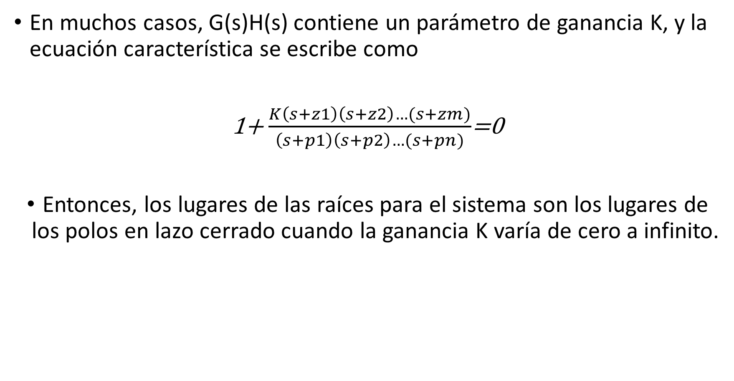
En muchos casos, G(s)H(s) contiene un parámetro de ganancia K, y la ecuación característica se escribe como
1+ $\frac{K\left(s+z1\right)\left(s+z2\right)…(s+zm)}{\left(s+p1\right)\left(s+p2\right)…(s+pn)}$=0
Entonces, los lugares de las raíces para el sistema son los lugares de los polos en lazo cerrado cuando la ganancia K varía de cero a infinito.

Slide 15
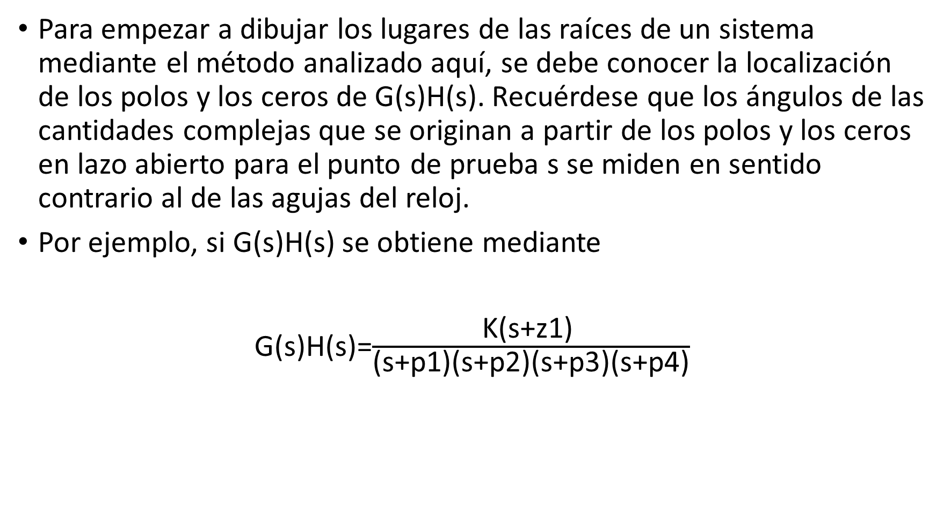
Para empezar a dibujar los lugares de las raíces de un sistema mediante el método analizado aquí, se debe conocer la localización de los polos y los ceros de G(s)H(s). Recuérdese que los ángulos de las cantidades complejas que se originan a partir de los polos y los ceros en lazo abierto para el punto de prueba s se miden en sentido contrario al de las agujas del reloj.
Por ejemplo, si G(s)H(s) se obtiene mediante
G(s)H(s)=$\frac{\text{K}\text{(}\text{s}\text{+}\text{z}\text{1) }}{\text{(}\text{s}\text{+}\text{p}\text{1)(}\text{s}\text{+}\text{p}\text{2)(}\text{s}\text{+}\text{p}\text{3)(}\text{s}\text{+}\text{p}\text{4)}}$

Slide 16
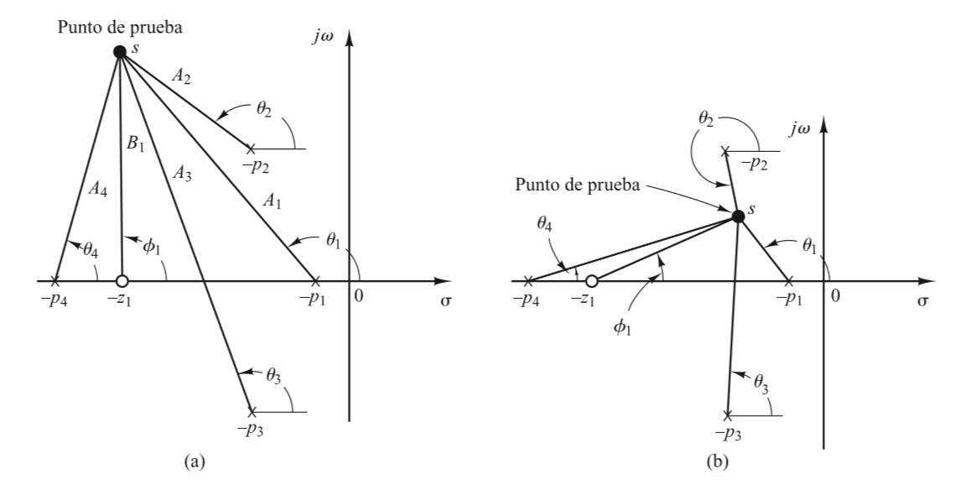

Slide 17
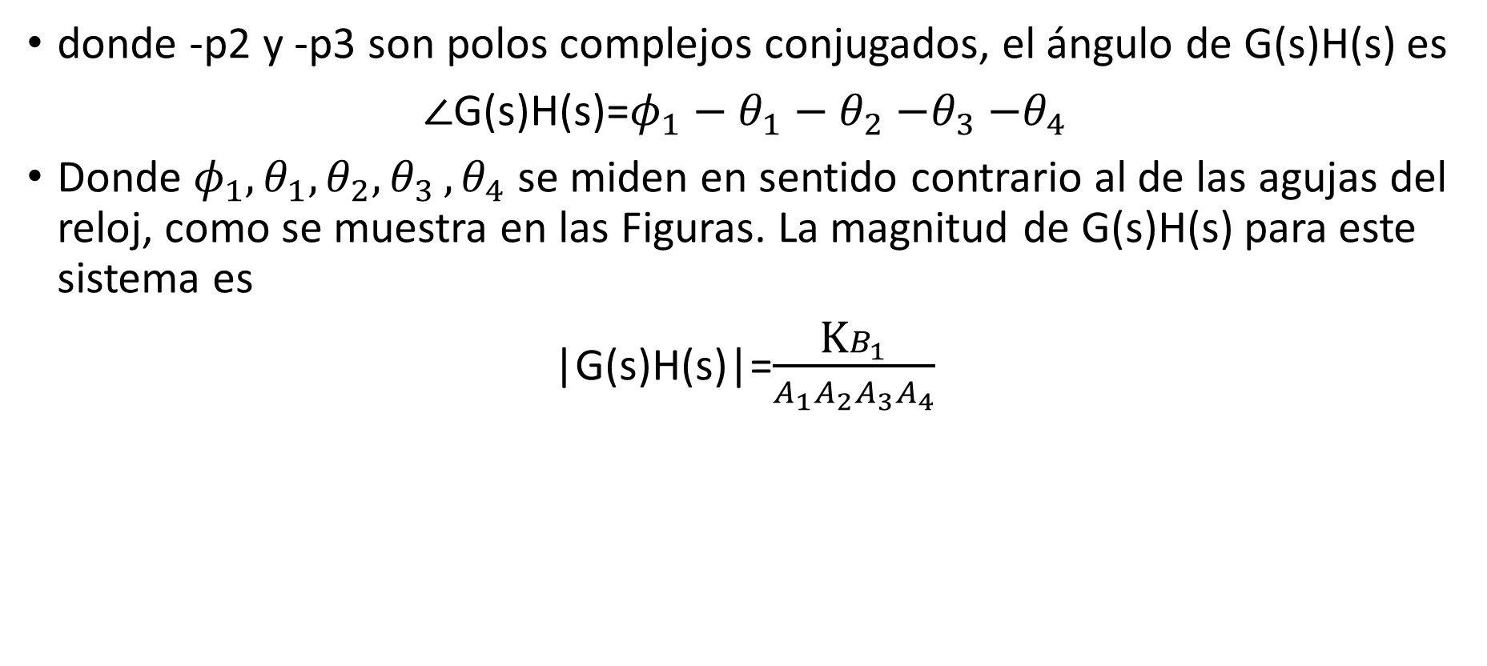
donde -p2 y -p3 son polos complejos conjugados, el ángulo de G(s)H(s) es
$∠$G(s)H(s)=$φ_{1}−θ_{1}−θ_{2}{−θ}_{3}−θ_{4}$
Donde $φ_{1},θ_{1},θ_{2}{,θ}_{3},θ_{4}$ se miden en sentido contrario al de las agujas del reloj, como se muestra en las Figuras. La magnitud de G(s)H(s) para este sistema es
|G(s)H(s)|=$\frac{\text{K}B_{1}}{A_{1}A_{2}A_{3}A_{4}}$

Slide 18
donde A1, A2, A3, A4 y B1 son las magnitudes de las cantidades complejas s+p1, s+p2, s+p3, s+p4 y s+z1, respectivamente, como se muestra en la Figura 6-2(a). Obsérvese que, debido a que los polos complejos conjugados y los ceros complejos conjugados en lazo abierto, si existen, siempre se sitúan simétricamente con respecto al eje real, los lugares de las raíces siempre son simétricos con respecto a este eje. Por tanto, sólo es necesario construir la mitad superior de los lugares de las raíces y dibujar la imagen especular de la mitad superior en el plano s inferior.

Slide 19
Reglas generales para construir los lugares geométricos de las raíces
. 1 Inicio y final de las trayectorias Las trayectorias del lugar geométrico de las raíces empiezan en los polos en lazo abierto G(s)H(s) con K = 0 y terminan en los ceros de G(s)H(s) o en el infinito (ceros finitos o ceros en infinitos) con K = ∞ .
2 Trayectorias sobre el eje real: Cada parte del lugar geométrico de las raíces sobre el eje real se extiende sobre un rango de un polo o cero a otro polo o cero. Existen trayectorias sobre el eje real si la cantidad total de polos y ceros reales de G s H s ( ) ( ) a la derecha de un punto de prueba es impar.

Slide 20
3 Ubicación de los ceros infinitos:
Cuando el lugar geométrico de las raíces tiende a infinito (s → ∞) lo hace en forma asintótica (en línea recta).
a Número de asíntotas (# As)
# As =np −nz
donde:
np = Número de polos de G(s)H(s)
nz = Número de ceros finitos de G(s)H(s)

Slide 21
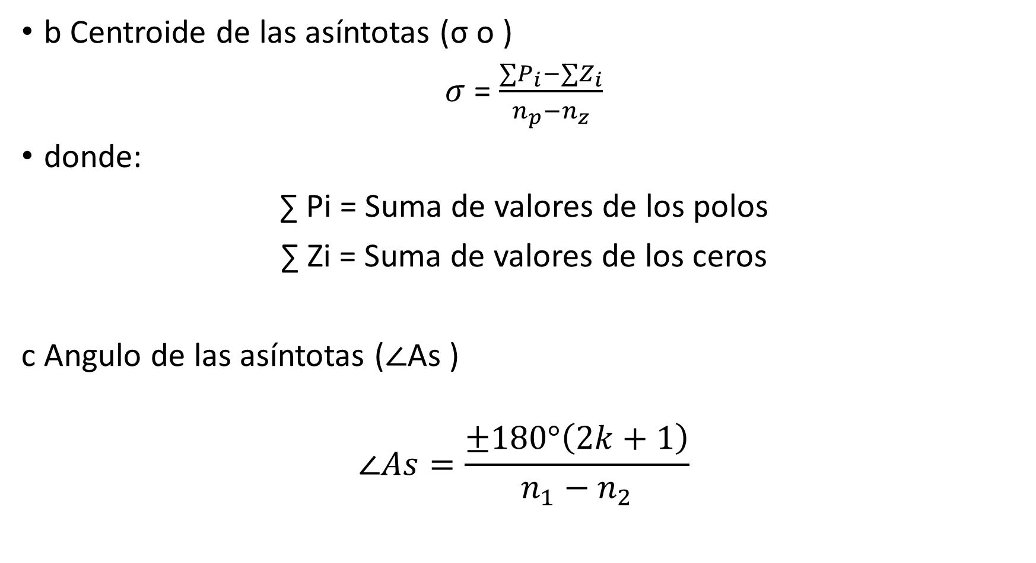
b Centroide de las asíntotas (σ o )
$σ$ = $\frac{∑P_{i}−∑Z_{i}}{n_{p}−n_{z}}$
donde:
∑ Pi = Suma de valores de los polos
∑ Zi = Suma de valores de los ceros
c Angulo de las asíntotas (∠As )
$$∠As=\frac{±180°\left(2k+1\right)}{n_{1}−n_{2}}$$

Slide 22
4 Puntos de quiebre o de ruptura (Sq )
a Cuando existen trayectorias entre dos polos o dos ceros reales, existe puntos de ruptura en el cuál el lugar de las raíces deja el eje real.
Procedimientos para determinar los puntos de quiebre
i) De la ecuación característica, despejar K
ii) Derivar una vez con respecto a s e igualar a cero la ecuación resultante.
iii) Obtener las raíces de la ecuación obtenidas en el inciso (ii) , seleccionar el o los puntos de quiebre del sistema.

Slide 23
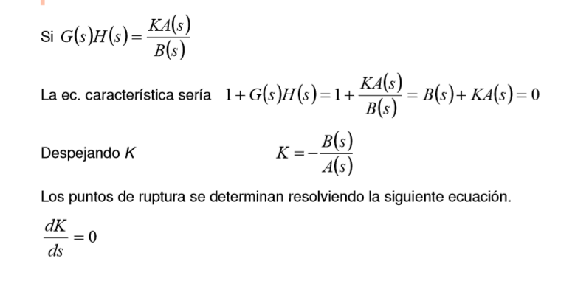

Slide 24
5. Ganancia de quiebre (Kq)
Es el valor de K en el punto de quiebre.
Se obtiene utilizando la condición de magnitud en el punto q S
6. Ganancia Critica (Kc)
Es el valor de K que hace que el sistema se encuentre en el límite de estabilidad. Se obtiene aplicando el criterio de Routh-Hurwitz en la ecuación característica, se establece el rango de valores de K para que el sistema sea estable. Los límites de ese rango definirán los Kc.

Slide 25
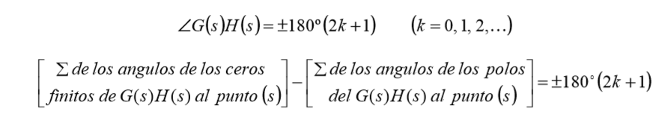
7.Frecuencia Critica ( ) c ω
El valor de los raíces (polos) cuando se cruza el eje imaginario; esto es cuando c KK = Se obtiene sustituyendo c K en el polinomio auxiliar de la tabla de Routh.
8. Pertenencia de un punto a la trayectoria del L.G.R.
Para que un punto s pertenezca a la trayectoria del L.G.R. debe cumplir la condición de ángulo:

Slide 26
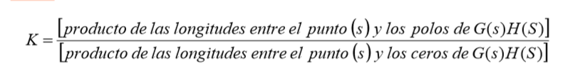
9. Cálculo de K para cualquier punto s del L.G.R.
Si un punto s pertenece al L.G.R. se puede obtener la ganancia K que permite tener ese punto.

Slide 27
10. Cálculo de el ángulo de salida (o ángulo de llegada) de un trayectoria a partir de un polo complejo (un cero complejo) Para trazar los lugares geométricos de las raíces con una precisión razonable, debemos encontrar las direcciones de los lugares geométricos de las raíces cercanas a los polos y ceros complejos. Si se selecciona un punto de prueba y se mueve en la cercanía precisa del polo complejo (o del cero complejo), se considera que no cambia la suma de las contribuciones angulares de todos los otros polos y ceros.

Slide 28
Ángulo de salida desde un polo complejo = 180° - (suma de los ángulos de vectores hacia el polo complejo en cuestión desde otros polos) + (suma de los ángulos de vectores hacia el polo complejo en cuestión desde los ceros)
Ángulo de llegada a un cero complejo = 180° - (suma de los ángulos de vectores hacia el cero complejo en cuestión desde otros ceros) + (suma de los ángulos de vectores hacia el cero complejo en cuestión desde los polos)

Slide 29
Bibliografía
Ingeniería de control W. Bolton 2ª. Edición pág. 200-223

